Slide 1
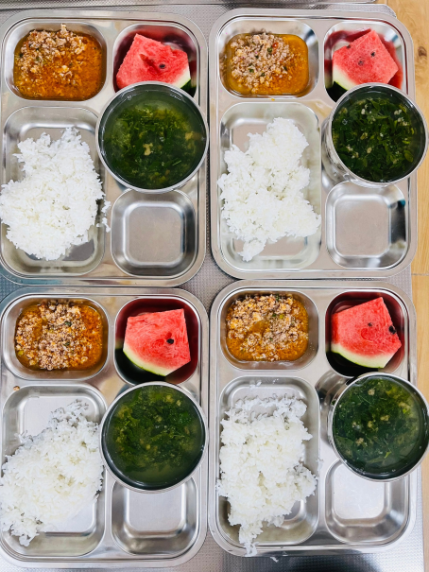

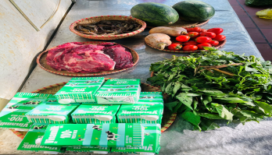

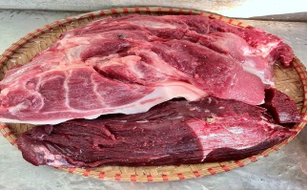
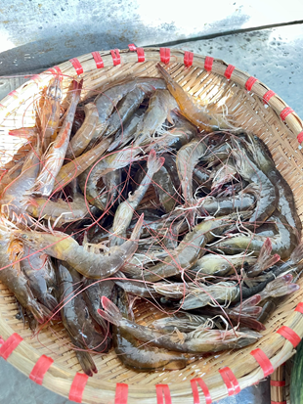
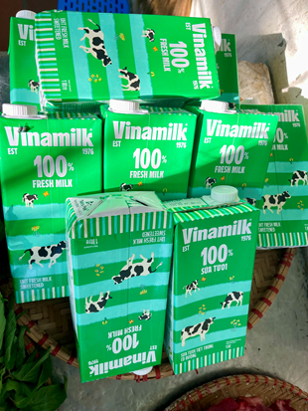

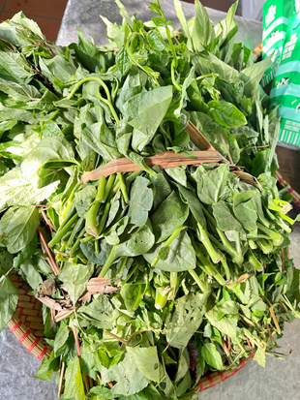

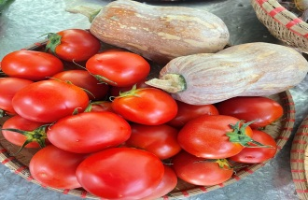
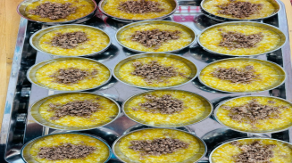
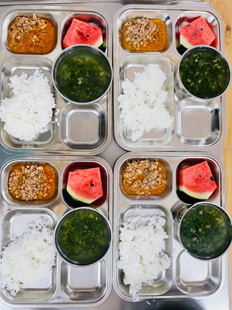
Thực đơn ngày 17-5 -2024
Bữa đệm sáng
- Sữa tươi Vinamilk
Bữa trưa
- Tôm, thịt sốt cà chua
- Canh cua ray đay, mướp
- Dưa hấu
MN Ánh Dương Xanh
Bữa phụ chiều
Cháo thịt bò bí đỏ

